Slide 1
Penyaluran Dana Bank Syariah Bagi Hasil

Slide 2
Jenis Pembiayaan Bagi Hasil
Mudharabah Mutlaqah
Mudharib dibebaskan mengelola modal mudharabah
Mudharabah Mudqayyadah
Mudharabah terikat
Mudharabah bebas
Mudharib diberi batasan2 dalam mengelola modal mudharabah
Mudharabah Musyarakah
Pengelola dana turut menyertakan modal atau dananya dalam kerjasama investasi.

Slide 3
Mudharabah

Slide 4
Mudharabah
Secara bahasa:
dharaba yang berarti bepergian untuk berusaha
Secara istilah
Akad kerjasama usaha antara pemilik dana (shahibul maal) dan pengelola dana (mudharib) untuk melakukan kegiatan usaha,
dimana laba dibagi atas dasar nisbah bagi hasil menurut kesepakatan kedua belah pihak;
sedangkan bila terjadi kerugian akan ditanggung oleh pemilik dana kecuali disebabkan oleh kelalaian pengelola dana

Slide 5
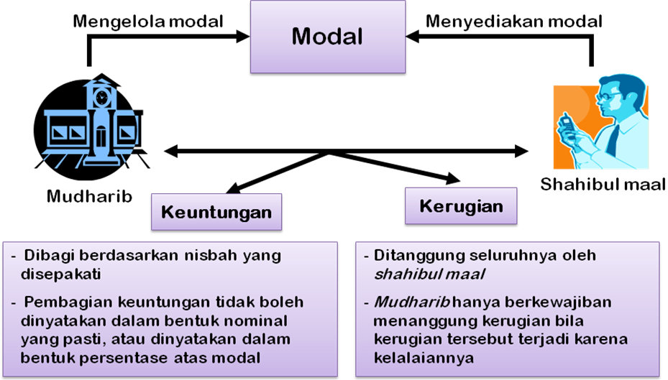
Akad Mudharabah Dasar

Slide 6
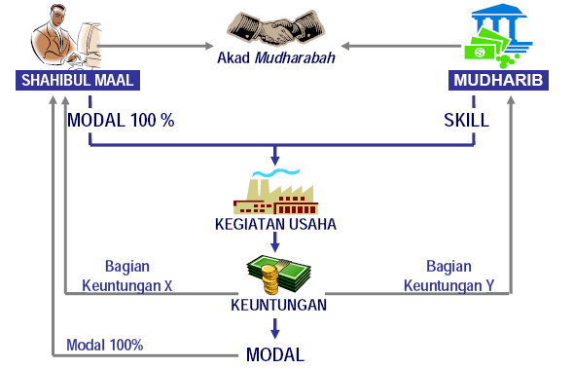
Definisi Mudharabah

Slide 7
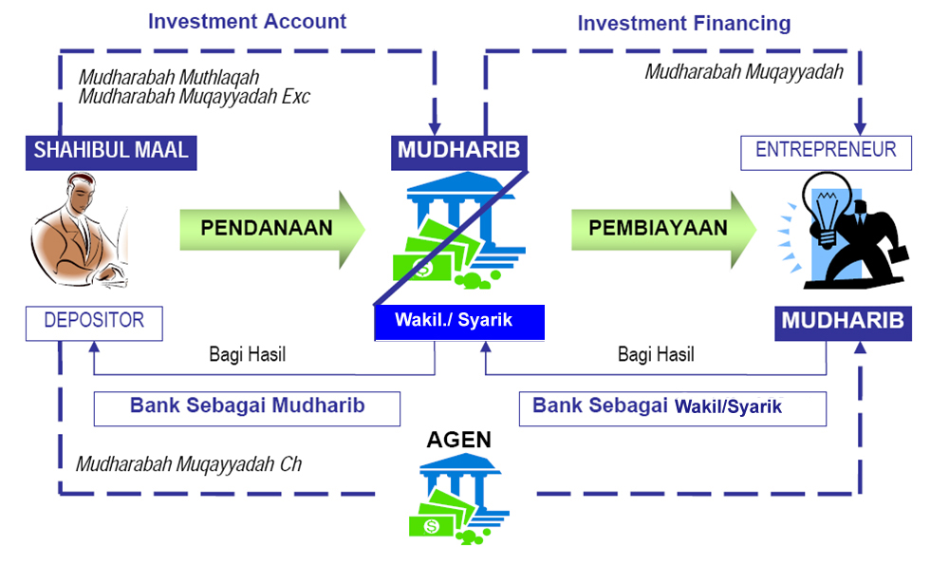
Mudharabah pada Bank

Slide 8
Definisi
Mudharabah adalah akad kerjasama usaha antara dua pihak dimana pihak pertama (pemilik dana) menyediakan seluruh dana, sedangkan pihak kedua (pengelola dana) bertindak selaku pengelola, dan keuntungan dibagi di antara mereka sesuai kesepakatan sedangkan kerugian finansial hanya ditanggung oleh pemilik dana.

Slide 9
Bentuk Pembiayaan Mudharabah
Mudharabah muthlaqah adalah mudharabah dimana pemilik dana memberikan kebebasan kepada pengelola dana dalam pengelolaan investasinya.
Mudharabah muqayyadah adalah mudharabah dimana pemilik dana memberikan batasan kepada pengelola dana, antara lain mengenai tempat, cara dan atau obyek investasi.
Mudharabah musytarakah adalah bentuk mudharabah dimana pengelola dana menyertakan modal atau dananya dalam kerjasama investasi.

Slide 10
Jenis Mudharabah
Mudharabah terdiri dari dua jenis, yaitu Mudharabah muthlaqah dan Mudharabah muqayyadah. Bagian ini membahas Bank sebagai shahibul maal (pemilik dana) dalam pembiayaan Mudharabah baik bersifat mutlaqah maupun muqayyadah

Slide 11
Investasi dan Pengembalian Mudharabah
Investasi Mudharabah yang dilakukan oleh Bank disebut pembiayaan Mudharabah. Pada umumnya pembiayaan Mudharabah yang dilakukan oleh Bank diberikan dalam bentuk kas yang dilakukan secara bertahap atau sekaligus.
Pengembalian pembiayaan Mudharabah dapat dilakukan bersamaan dengan distribusi bagi hasil atau pada saat diakhiri-nya akad Mudharabah.

Slide 12
Bagi Hasil Mudharabah
Bagi hasil Mudharabah dapat dilakukan dengan menggunakan dua metode, yaitu bagi laba (profit sharing) atau bagi hasil (gross profit margin atau dalam fatwa disebut net revenue sharing). Bagi laba dihitung dari pendapatan setelah dikurangi dengan harga pokok dan beban yang berkaitan dengan pengelolaan dana Mudharabah. Sedangkan bagi hasil, dihitung dari pendapatan pengelolaan Mudharabah dikurangi harga pokok.
Sebagai ilustrasi:
Penjualan xxx
Beban pokok penjualan (xxx)
Pendapatan xxx (gross profit margin/net revenue sharing)
Beban pengelolaan (xxx)
Laba xxx (profit sharing)

Slide 13
Ketentuan Pembiayaan Mudharabah
Pada prinsipnya, dalam pembiayaan mudharabah tidak dipersyaratkan adanya jaminan, namun agar tidak terjadi moral hazard berupa penyimpangan oleh pengelola dana, pemilik dana dapat meminta jaminan dari pengelola dana atau pihak ketiga. Jaminan ini hanya dapat dicairkan apabila pengelola dana terbukti melakukan pelanggaran terhadap hal-hal yang telah disepakati bersama dalam akad.

Slide 14
Pengakuan Hasil Usaha
Pengakuan penghasilan usaha Mudharabah dalam praktik dapat diketahui berdasarkan laporan bagi hasil atas penghasilan usaha dari pengelola dana. Tidak diperkenankan mengakui pendapatan dari proyeksi hasil usaha.

Slide 15
Musyarakah

Slide 16
Musyarakah
Secara bahasa: syirkah →“شرك”
Berarti: serikat/partnership
Secara istilah
Akad kerjasama antara dua pihak atau lebih untuk suatu usaha tertentu, dimana masing-masing pihak memberi kontribusi dana dan kerja dengan ketentuan bahwa keuntungan dibagi berdasarkan kesepakatan sedangkan kerugian berdasarkan porsi kontribusi dana.

Slide 17
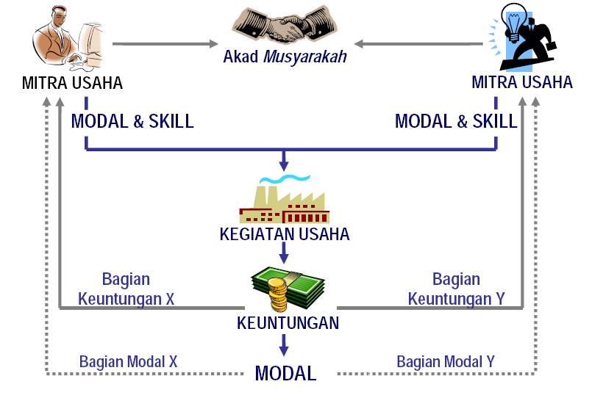
Skema Akad Musyarakah
Keuntungan dibagi berdasarkan kesepakatan, kerugian dibagi berdasarkan kontribusi modal

Slide 18
Mitra Musyarakah
Mitra aktif adalah mitra yang mengelola usaha Musyarakah, baik mengelola sendiri atau menunjuk pihak lain atas nama mitra tersebut.
Mitra pasif adalah mitra yang tidak ikut mengelola usaha Musyarakah.

Slide 19
Definisi
Musyarakah adalah akad kerjasama antara dua pihak atau lebih untuk suatu usaha tertentu, dimana masing-masing pihak memberikan kontribusi dana dengan ketentuan bahwa keuntungan dibagi berdasarkan kesepakatan sedangkan kerugian berdasarkan porsi kontribusi dana berupa kas maupun aset non-kas yang diperkenankan oleh Syariah.
Musyarakah permanen adalah Musyarakah dengan ketentuan bagian dana setiap mitra ditentukan sesuai akad dan jumlahnya tetap hingga akhir masa akad.
Musyarakah menurun (Musyarakah muttanaqisah) adalah Musyarakah dengan ketentuan bagian dana pihak pertama akan dialihkan secara bertahap kepada pihak kedua sehingga bagian dana pihak pertama akan menurun dan pada akhir masa akad pihak kedua tersebut akan menjadi pemilik penuh usaha tersebut.

Slide 20
Peran Bank dalam Musyarakah
Musyarakah dapat berupa Musyarakah permanen dan Musyarakah menurun (Musyarakah muttanaqisah).
Bank dapat bertindak sebagai mitra aktif dan mitra pasif. Untuk pembahasan ini Bank masih berperan sebagai mitra pasif.
Pada umumnya pembiayaan Musyarakah yang diberikan oleh Bank dalam bentuk kas yang dilakukan secara bertahap atau sekaligus.

Slide 21
Pendapatan & Pengakuan Hasil Usaha
Keuntungan atau pendapatan Musyarakah dibagi di antara mitra berdasarkan nisbah yang disepakati, sedangkan kerugian Musyarakah dibagi diantara mitra secara proporsional dengan modal yang disetor.
Pengakuan penghasilan usaha Musyarakah dalam praktik dapat diketahui berdasarkan laporan bagi hasil atas penghasilan usaha dari mitra aktif. Tidak diperkenankan mengakui pendapatan dari proyeksi hasil usaha.

Slide 22
Pembiayaan Musyarakah
Dalam pembiayaan Musyarakah setiap mitra tidak dapat menjamin modal mitra lain, namun setiap mitra dapat meminta mitra lain untuk menyediakan jaminan atas kelalaian atau kesalahan yang disengaja.
Dalam pembiayaan Musyarakah muttanaqisah, mitra dapat menyewa aset yang menjadi dasar (underlying) pembiayaan Musyarakah. Hasil sewa dari aset tersebut dibagihasilkan di antara mitra berdasarkan nisbah yang disepakati.

Slide 23
Pembiayaan Musyarakah
Kelalaian atau kesalahan pengelola dana antara lain ditunjukkan oleh:
Tidak dipenuhinya persyaratan yang ditentukan di dalam akad.
Tidak terdapat kondisi di luar kemampuan (force majeur) yang lazim dan/atau yang telah ditentukan di dalam akad.
Hasil putusan dari badan arbitrase atau pengadilan.

